Slide 1
빅데이터 컴퓨팅 기술
빅데이터 처리 기술

Slide 2
04 빅데이터 처리 기술
개요
기존의 데이터 처리 방식이 방대한 양의 데이터를 한 번에 얼마나 빠르게 처리하는지에 초점을 맞췄다면, 현재의 데이터 처리 기술은 저장된 방대한 양의 데이터를 사용자가 원하는 부분에 맞춰 원하는 시간에 처리하는 데 초점을 둔다

Slide 3
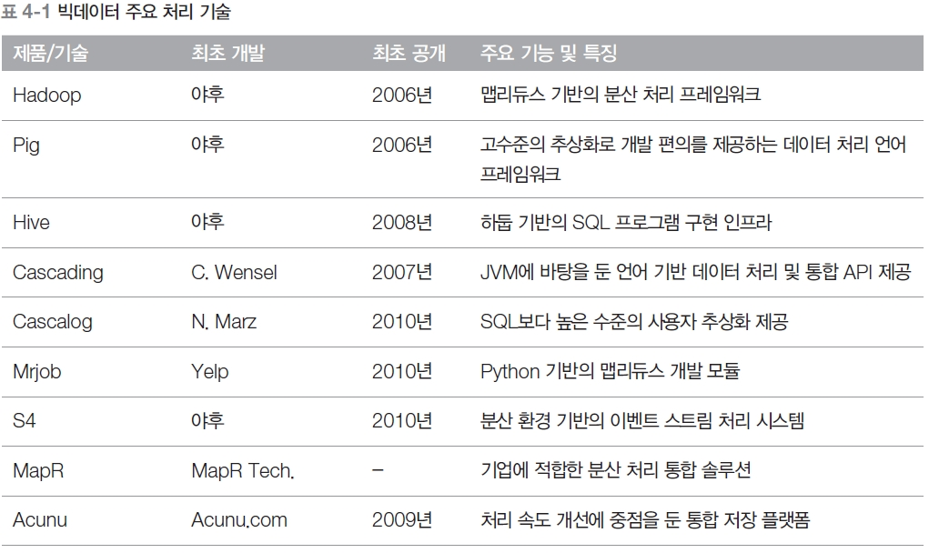
04 빅데이터 처리 기술
빅데이터 주요 처리 기술

Slide 4
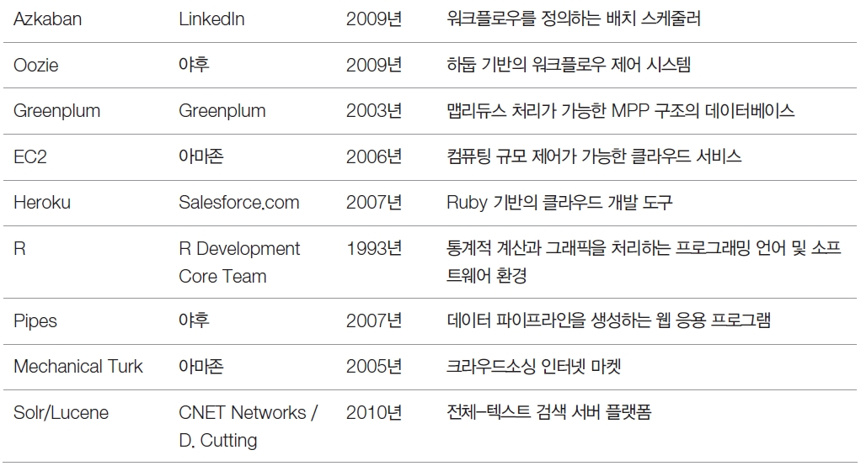
04 빅데이터 처리 기술

Slide 5
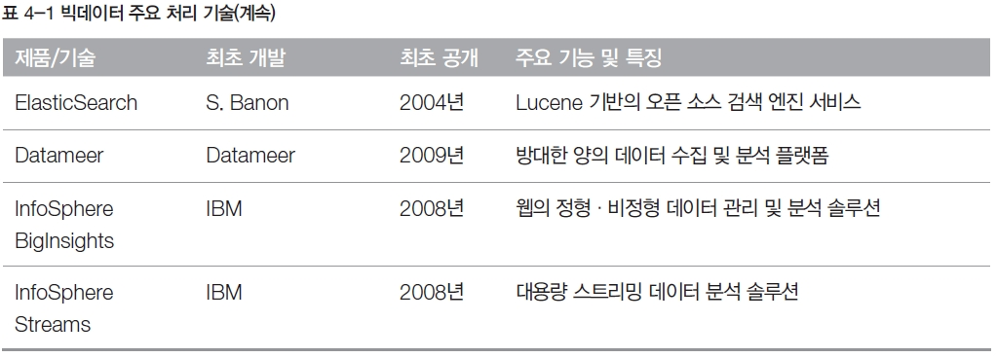
04 빅데이터 처리 기술

Slide 6
04 빅데이터 처리 기술
Hadoop^{하둡}
여러 컴퓨터로 구성된 클러스터를 이용하여 방대한 양의 데이터를 처리하는 분산 처리 프레임워크. 엔진 형태로 되어 있는 미들웨어와 소프트웨어 개발 프레임워크로 구성되어 있음
즉시 응답해야 하는 트랜잭션 처리보다는 데이터를 모은 후 처리하여 작업을 완료해야 응답을 주는 방식으로 설계되었음. 따라서 어느 정도의 시간이 소요되는 방대한 양의 데이터 처리에 적합함
맵리듀스의 분산 처리 구조를 사용하며 맵리듀스는 하나의 큰 데이터를 여러개의 조각으로 나누어 처리하는 맵 단계와 처리된 결과를 하나로 모아서 취합한 후 결과를 도출해 내는 리듀스 단계로 구성되어 있음

Slide 7
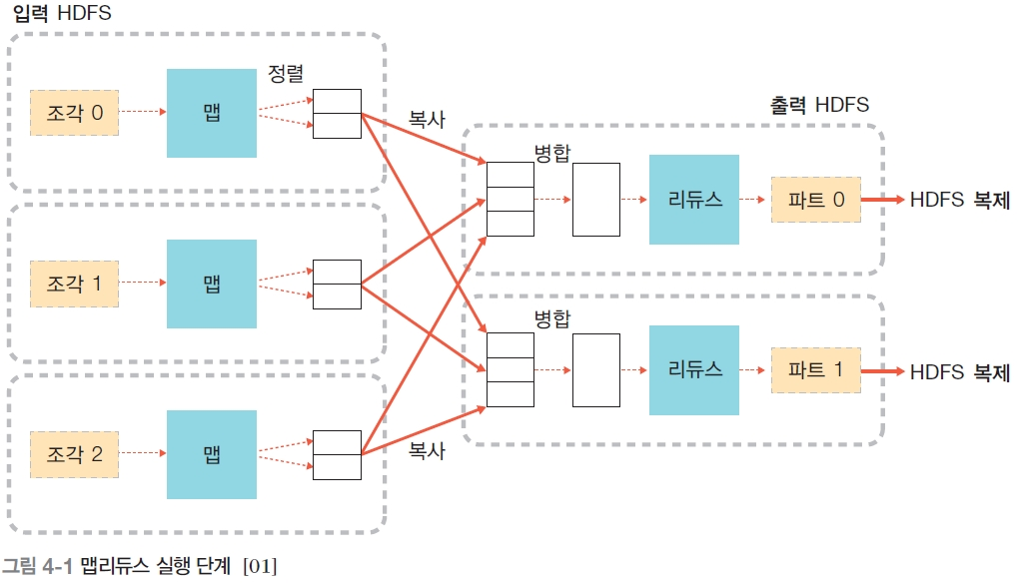
04 빅데이터 처리 기술

Slide 8
04 빅데이터 처리 기술
Pig^{피그}
아파치 하둡 세부 프로젝트 중 하나로, 절차적 데이터 처리 언어 프레임워크
Pig는 고수준 언어로 데이터 분석을 프로그래밍할 수 있는 방대한 양의 데이터 분석 플랫폼이며, 이를 평가할 수 있는 인프라도 함께 제공하며 큰 특징은 대규모 병렬 처리에 대응할 수 있는 구조라 대규모 데이터 처리가 용이하다는 것이다
Pig Latin^{피그 라틴}의 특징
데이터 흐름을 명시적으로 보여 줄 수 있는 코드 작성이 가능함
이해하기 쉽고 유지보수가 용이
시스템이 코드 실행을 자동으로 최적화하므로 사용자는 효율성을 생각하지 않고 프로그래밍 내용에만 집중할 수 있음
Pig에서 제공하는 Pig Latin은 int, long, double 등 기본형 외에 릴레이션^{Relation}, 백^{Bag}, 튜플^{Tuple}과 같은 고수준의 구조를 제공하며, Filter, Foreach, Group, Join, Load, Store 등 관계^{Relation; Table} 연산도 지원함, 사용자 지정 함수도 쉽게 정의 가능
Pig Latin으로 작성한 데이터 처리 프로그램은 논리적인 실행 계획으로 변환되고, 이것은 최종적으로 맵리듀스 실행 계획으로 변환됨

Slide 9
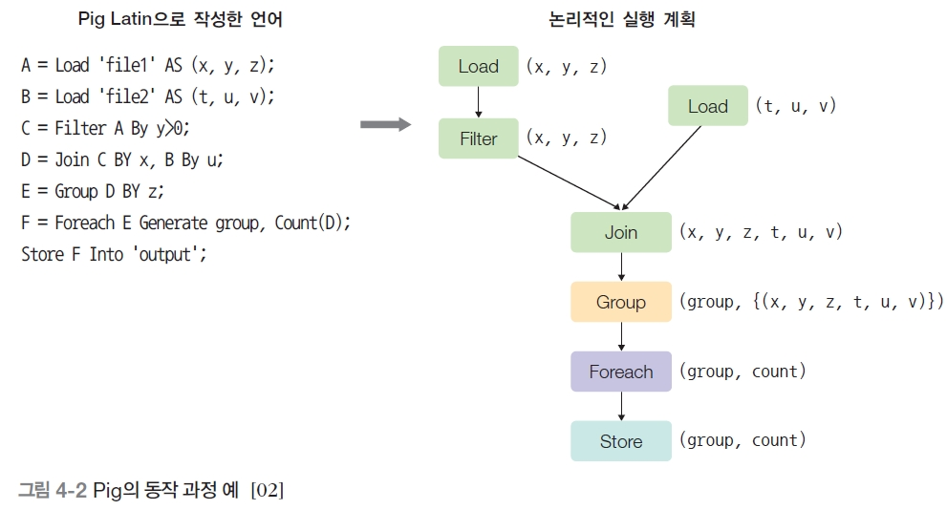
04 빅데이터 처리 기술

Slide 10
04 빅데이터 처리 기술
Hive^{하이브}
하둡에서 동작하는 SQL 프로그램을 구현할 수 있는 Hive는 하둡 기반의 데이터웨어하우스 인프라로, 관계형 데이터베이스에 익숙한 개발자에게 훌륭한 인터페이스를 제공함
Hive는 SQL과 같이 선언적으로 데이터를 처리할 수 있음
Hive는 HDFS나 HBase와 같은 빅데이터의 원본을 HiveQL 질의 언어를 이용하여분석
맵리듀스 기반의 실행 부분과 데이터가 저장된 공간의 메타데이터 정보, 사용자나 응용 프로그램에서 질의를 입력 받아 실행시키는 실행 부분으로 구성됨
스칼라 값, 집합, 테이블 수준에서 사용자 정의 함수를 지정할 수 있는 기능을 제공하여 사용자 확장을 지원

Slide 11
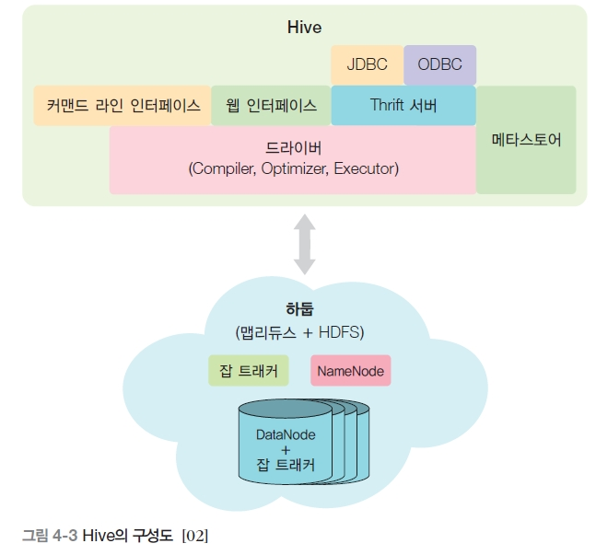
04 빅데이터 처리 기술

Slide 12
04 빅데이터 처리 기술
Cascading^{캐스캐이딩}
하둡용 오픈 소스 소프트웨어 추상화 계층
사용자들이 JVM^{JavaVirtual Machine; 자바 가상 머신} 기반의 언어를 활용하여 하둡 클러스터에서 데이터 프로세싱 워크플로우를 제작하고, 제작한 프로그램을 실행할 수 있도록 지원
광고 타깃팅이나 로그 파일 분석, 생물정보학, 기기 학습, 예측적 관점의 분석, 웹 콘텐츠 마이닝, ETLExtract/Transform/Load 응용 프로그램 등에 주로 사용
장점
다른 추상화 계층 기술인 Pig, Hive 등과 같이 맵리듀스 작업의 복잡성을 숨겨 줌
특징
데이터 처리 API 제공 : Cascading은 복잡한 데이터 흐름을 정의하고 정교한 데이터 중심 프레임워크를 개발할 수 있는 API를 제공
데이터 통합 API 제공 : Cascading을 이용하여 복잡한 통합 문제를 해결하기 전에 추가할 기능들을 생성하고, 실제 환경과 비슷하게 테스트할 수 있게 함

Slide 13
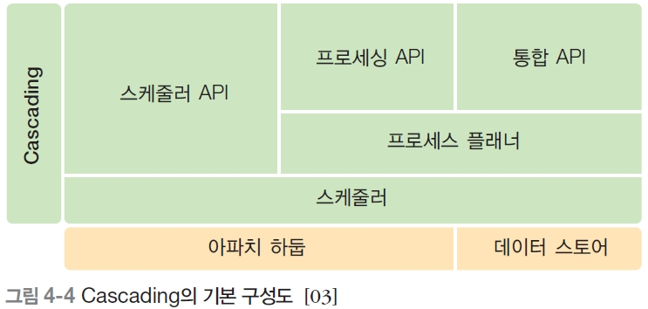
04 빅데이터 처리 기술
프로세스 스케줄러 API 제공 : 다른 응용 프로그램과 호환하여 프로세스 단위의 스케줄을 지정·예약할 수 있음
기업 개발 지원 : 기업의 Java 개발 환경에 맞도록 설계하여 대규모 개발 및 테스트가 가능
다양한 언어 지원 : Java 기반의 Cascading은 Scala^{스칼라}, Clojure^{클로저}, Ruby^{루비}, Jython^{자이썬}, Grooovy^{그루비} 등 JVM 기반의 다양한 언어를 지원
내결함성 지원 : 클러스터 중 일부 서버가 데이터 처리에 실패하면 다른 서버에 자동으로 작업을 넘겨 활성화하도록 구성됨. 따라서 작업 실패 및 오류 때문에 발생한 손실을 최소화함

Slide 14
04 빅데이터 처리 기술
Cascalog^{캐스칼로그}
Clojure 언어로 개발되어 기능적인 데이터 처리 인터페이스를 제공
Datalog^{데이터로그} 언어의 영향을 받았으며, Cascading 프레임워크를 바탕으로 개발하여 아파치 Pig, Hive, Cascading 등을 대체할 수 있는 툴임
SQL보다 훨씬 높은 수준의 사용자 추상화를 제공할 수 있으며, 이것으로 작성한 코드는 하둡에서 처리할 수 있게 연동하여 구성함
하둡 클러스터에서 작은 규모의 데이터를 처리하는 코드 작성에 적합
Cascading과 비슷한 방식으로 입력과 출력을 다루며, 데이터의 흐름을 자연스럽게 표현함
기능, 필터, 집계Aggregator가 모두 동일한 구문을 사용해 작성이 간편하며, 논리적으로 잘 구성되어 약간의 노력으로도 쉽게 SQL과 비슷한 작업을 수행
Null 값을 처리하는 핸들링 기법을 도입하여 Null 값의 오류를 최소화하고, Cascading과 호환성도 뛰어남

Slide 15
04 빅데이터 처리 기술
Mrjob^{미스터잡}
하둡 이후로 Python을 이용하여 하둡을 쉽게 프로그래밍할 수 있게 도와주는 프레임워크가 생겼음. 대표적인 것이 바로 Hadoopy^{하둡피}, Dumbo^{덤보}, Mrjob임
미국의 맛집 추천 사이트로 유명한 Yelp^{옐프}에서 만든 Python 라이브러리
데이터를 처리하는 코드를 작성한 후 한곳에서 작동하는 엘라스틱^{Elastic} 맵리듀스나 하둡 클러스터에서 동작하는 프레임워크를 제공
추상화나 내장 연산은 지원하지 않지만, 각 단계에 디버거를 실행하여 실제 코드가 내부에서 어떻게 동작하는지 파악 가능함

Slide 16
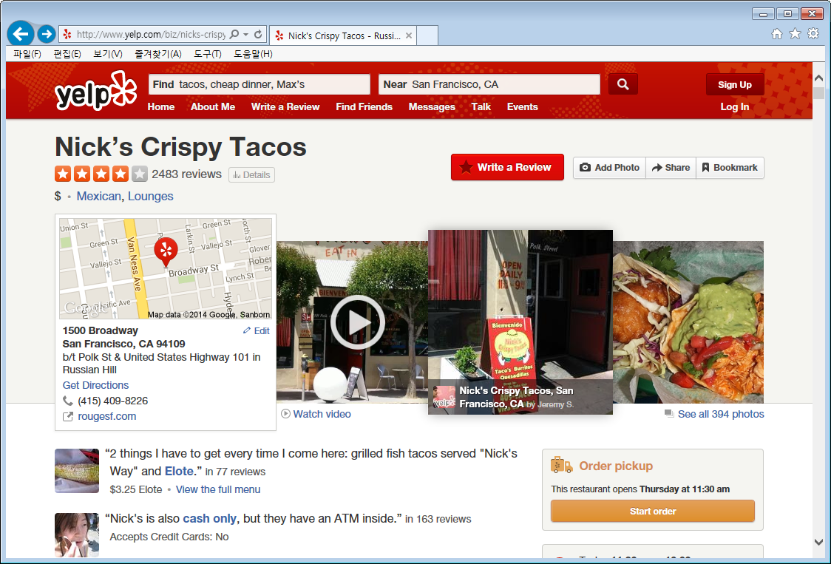
04 빅데이터 처리 기술
Mrjob을 사용한 Yelp 웹 사이트 검색 결과 화면 [05]

Slide 17
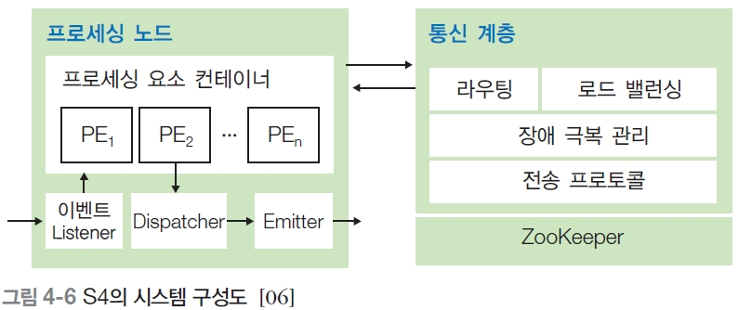
04 빅데이터 처리 기술
S4Simple Scalable Streaming System
야후에서 공개한 오픈 소스 기반의 분산 스트림 처리 시스템으로 야후의 서비스 운영에 활용됨
실시간 개인화 검색 광고의 선택과 위치 지정, 야후의 검색 서비스 제공 등에 필요한 데이터 마이닝, 기계 학습 등을 지원하며, 임의의 이벤트 스트림 처리에도 응용할 수 있는 오픈 소스
ZooKeeper 프레임워크를 사용하여 클러스터들의 분산 실행을 관리

Slide 18
04 빅데이터 처리 기술
MapR^{맵알}
아파치 하둡의 배포판 공급 업체인 MapR Technologies^{맵알 테크놀로지}에서 높은 신뢰성을 요구하는 기업에 제공하는 상업용 하둡.
HDFS를 대체할 수 있는 자체 파일 시스템으로 운영하며, 분산된 네임 노드가 있어 개선된 신뢰성을 제공함.
MapR의 새로운 파일 시스템은 성능이 더욱 개선되고, 백업이 쉬우며, 네트워크 파일 시스템^{Network File System; NFS}과 호환할 수 있는 등 데이터 전송의 단순화를 제공하여 맵리듀스 처리량을 향상하고 입출력 프로세싱 속도도 개선됨.
MapR의 프로그래밍 모델은 하둡과 같지만, 핵심 프레임워크를 둘러싼 인프라스트럭처를 개선하여 기업에 적합한 통합 솔루션이라 할 수 있음.

Slide 19
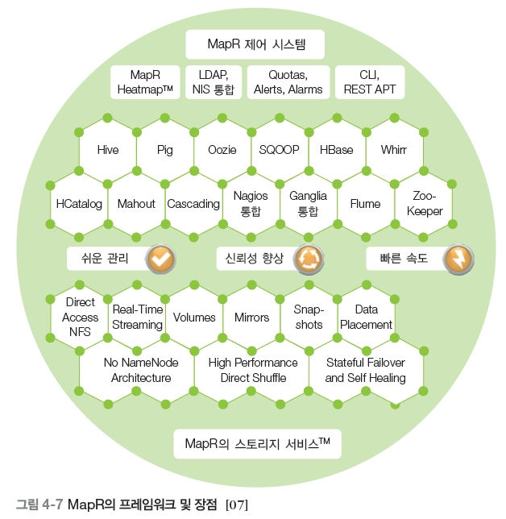
04 빅데이터 처리 기술

Slide 20
04 빅데이터 처리 기술
Acunu^{아큐누}
기존 파일 시스템을 대체하여 MapR과 같이 새로운 저 수준의 데이터 저장 계층을 제공하는 하둡 보다는 Cassandra를 대체하려고 개발함.
처리 속도를 개선하려고 빅데이터의 분석 질의, 범위 질의에 효과적인 tratified B-Tree를 구현하여 만든 저장 플랫폼.
오픈 소스 프로젝트로 공개된 Acunu의 Castle은 커널 레벨에서 <키, 값>을 저장함으로써 속도를 향상시킬 수 있고, 기존의 관계형 데이터베이스와 비슷한 자동 구성과 다양한 관리 기능을 제공함.
아파치 Cassandra와 하둡에 포함된 표준 API를 유지하여 호환성을 높이고, Cassandra의 한계점을 분석하여 개선하려고 노력함.
소규모의 하드웨어 및 저렴한 비용으로 더 많은 작업을 수행하는 것이 목표로, 제어 및 모니터링 등이 포함된 관리 도구를 제공함.

Slide 21
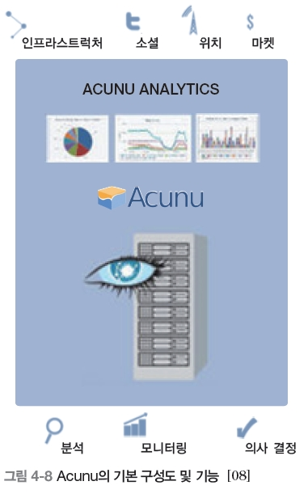
04 빅데이터 처리 기술

Slide 22
04 빅데이터 처리 기술
Azkaban ^{아즈카반[09]}
LikedIn의 오픈 소스 프로젝트인 Azkaban은 각 서비스가 여러 개의 연산들을 통합하여 비즈니스 로직 으로 실행하며, 이것으로 사용자가 원하는 워크플로우 를 정의할 수 있도록 개발한 배치스케줄러임.
Azkaban은 사용자가 세부 작업까지 관리하기 어려운 문제를 해결하려고, 스케줄링 기법을 이용하여 진행한 작업을 서로 관련 있는 여러 단계로 나눠 처리하기 번거로운 세부 과정들을 처리함.
로그 기능을 제공하여 오류가 발생하면 이를 찾아 관리자에게 이메일로 상황을 알려 주며, 웹 인터페이스로 작업의 진행 상황을 파악함.
유닉스 명령어나 Java프로그램을 불러오는 최소한의 명령어로 된 텍스트 파일로 처리할 일을 구성하고, 복잡한 내부 구현은 각 명령어나 Java 프로그램으로 구현함.

Slide 23
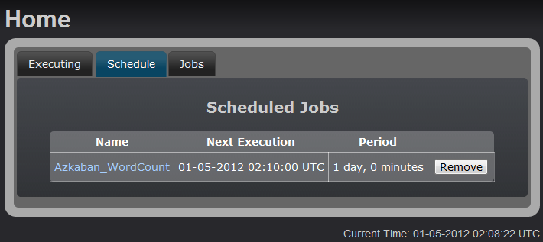

04 빅데이터 처리 기술

Slide 24
04 빅데이터 처리 기술
Oozie^{우지}
Azkaban과 함께 하둡 기반의 워크플로우 제어 시스템.
프로세스를 실행할 때 워크플로우에 관련된 결정을 특정 단계에서 내릴 수 있도록 XML 파일을 이용하여 설정할 수 있게 함.
Java 서블릿 컨테이너에서 실행하는 Java 웹 응용 프로그램으로, 사용자가 시스템의 기능을 확장할 수 있는 API도 지원, 하지만 Azkaban에 비해 인터페이스가 강력하고 복잡하여 사용자가 필요한 기능에 따라 작업을 선택해야 함.
Oozie의 워크플로우 동작들은 원격 시스템에서 작업을 시작함. 이 워크플로우는 제어플로우 노드와 동작^{Action} 노드를 포함함. 제어 플로우 노드는 워크플로우의 시작과 끝(start,end, fail 노드)을 정의 하며, 워크플로우의 실행 경로를 제어하는 메커니즘(decision,fork, join 노드)도 제공하는데, 여기서 동작 노드는 계산·처리 작업을 실행시키는 원리임.

Slide 25
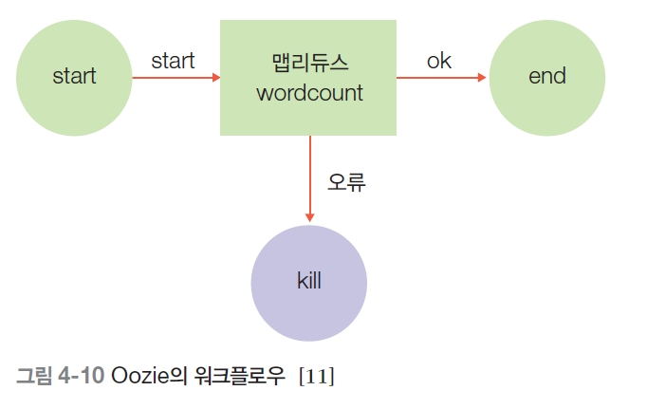
04 빅데이터 처리 기술

Slide 26
04 빅데이터 처리 기술
Greenplum^{그린플럼}
Shared-Nothing MPP^{Massively Parallel Processor} 구조의 데이터베이스이며, PostgreSQL ^{포스트그레스큐엘} 을 기반으로 함.
저장 데이터는 적용되는 연산에 따라 행^{Row} 기반이나 열^{Column} 기반 방식 중 하나를 선택할 수 있다. 데이터는 서버에 세그먼트 단위로 저장되며, 로그 적재^{Log Shipping} 방식의 세그먼트 단위로 복제하여 가용성을 확보함.
Java와 R 언어로 쓰인 사용자 함수를 지원하며, 빠른 프로세서와 메모리 용량이 큰 클러스터 위에서 동작할 수 있도록 분산 구조도 지원함.
표준 SQL 인터페이스를 활용할 수 있고, 다수의 시스템에 데이터를 복제하는 RAID 기술을 활용하여 데이터 손실도 최소화 함.

Slide 27
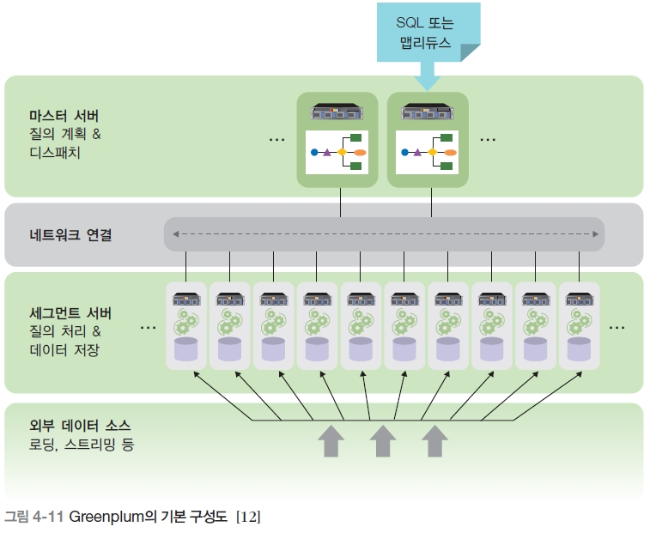
04 빅데이터 처리 기술

Slide 28
04 빅데이터 처리 기술
EMC Greenplum UAPUnifed Analytics Platform
관계형 데이터베이스를 하나로 합친 통합 빅데이터 분석 소프트웨어.
빅데이터 분석을 지원하는 기업에서 사용 가능한 통합 분석 플랫폼.
MPP 방식의 데이터베이스, MapR, 빅데이터 전문가.
정형 데이터를 분석하는 Greenplum 데이터베이스는 데이터를 분리하는 MPP 방식.
Greenplum 아키텍처 자체가 증가하는 정형 데이터를 병렬로 처리하는 데 강하므로 속도 면에서 다른 기술보다 유리함.
데이터를 공유하지 않아 데이터베이스 간의 병목 현상이 발생하지 않고, 높은 성능을 유지할 수 있으며 필요한 부분만 읽어 들이는 열 기반의 데이터베이스도 핵심 기능임.

Slide 29
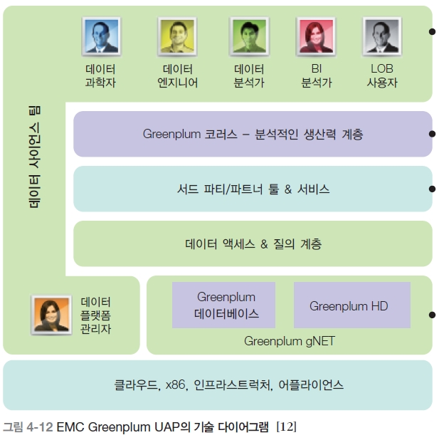
04 빅데이터 처리 기술

Slide 30
04 빅데이터 처리 기술
EC2^{Elastic Compute Cloud [13]}
아마존 EC2는 클라우드에서 컴퓨팅의 규모를 자유롭게 변경할 수 있는 웹 서비스 이며, 개발자가 웹 스케일 컴퓨팅을 쉽게 사용할 수 있도록 설계함.
EC2는 웹 서비스 인터페이스를 사용하여 다양한 운영체제로 인스턴스를 시작.
EC2는 메모리 및 CPU 자원을 시간 단위로 지정하여 컴퓨터를 임대할 수 있는 웹 서비스.
EC2는 슈퍼유저 권한으로 리눅스나 윈도우 서버 네트워크에 접근할 수 있으며, 소프트웨어 설치 및 시스템 설정이 자유로움.
Elastic Block Storage^{엘라스틱 블록 스토리지} 와 S3로 기존의 파일 시스템과 동시에 활용할 수 있고, 엘라스틱^{Elastic} 맵리듀스 서비스로 하둡 클러스터를 간단히 구성함.
가상화 계층이 실제 하드웨어 구성 설정을 제한하기는 하지만, 네트워크 통신이나 데이터 전송 과정에서 병목 현상이 발생하면 자동으로 많은 가상 머신을 활용하므로 성능이 비교적 낮은 시스템으로도 문제를 해결할 수 있다는 장점.

Slide 31
04 빅데이터 처리 기술
Heroku^{히로쿠}
다양한 프로그래밍 언어를 지원하는 클라우드 개발 도구 중 하나.
Heroku는 Ruby/Rails기반의 웹 응용 프로그램에 빠르게 적용할 수 있는 플랫폼임.
Heroku를 사용하면 사용자가서버 관리를 신경 쓰지 않고 응용 프로그램 개발과 관리에만 집중할 수 있으며, Heroku client gem을 이용하면 명령어 모드에서 응용 프로그램을 생성하고 관리할 수 있음.
Git 모듈을 이용하여 개발한 응용 프로그램을 생성 및 배포 할 수 있으며, 실행 중인 응용 프로그램은 원격 Ruby 콘솔과 Rake 명령어 모듈로 제어가 가능.
Heroku는 개발자가 간단하게 응용 프로그램을 생성하고, 즉각적으로 실행·제어할 수 있는 환경을 제공.

Slide 32
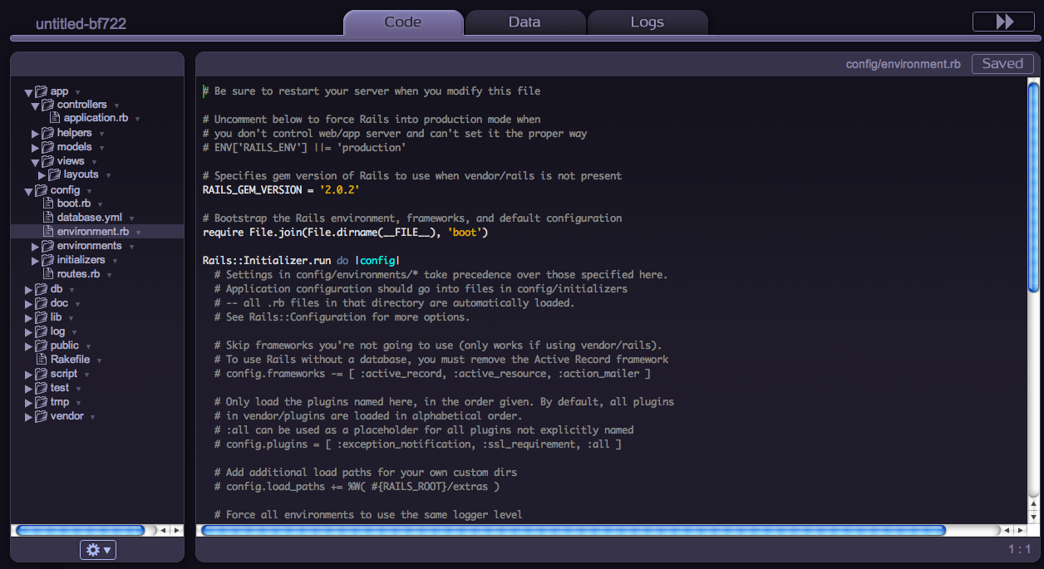
04 빅데이터 처리 기술

Slide 33
04 빅데이터 처리 기술
R 프로그래밍 언어
통계적으로 계산하고 그래픽을 처리하는 프로그래밍 언어이자 소프트웨어 환경.
R은 통계 소프트웨어를 개발하고 데이터를 분석하는 데 널리 사용하며, 패키지 개발이 쉬워 프로그래밍 비전공자인 통계학자 사이에서 많이 활용.
R은 핵심 패키지와 함께 설치되며, R의 패키지 배포 환경인 CRANthe Comprehensive R Archive Network에서 다양한 패키지를 내려 받음.
데이터 분석 결과를 시각화할 수 있으며, 수학 기호가 정확히 표시되는 출판물 수준의 고화질 그래프를 제공함.
행렬을 계산하는 도구로 R을 활용.

Slide 34
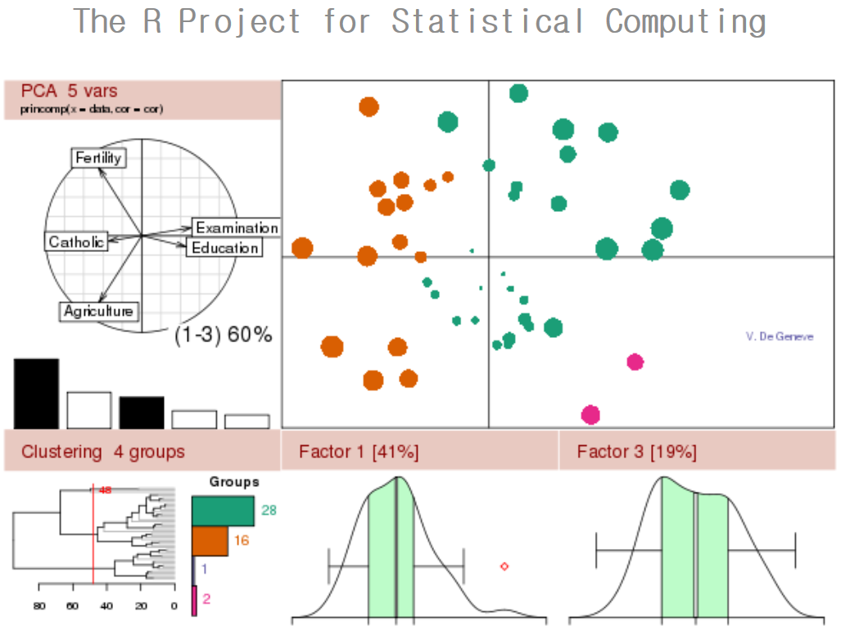
04 빅데이터 처리 기술

Slide 35
04 빅데이터 처리 기술
Pipes^{파이프}
Pipes는 야후가 제공하는 웹 응용 프로그램으로, 데이터 파이프라인을 생성.
Pipes는 사용자가 컴포넌트를 드래그 앤 드롭 하는 방식의 그래픽 인터페이스를 사용.
사용자는 Pipes를 이용하여 출처의 정보를 끌어와 이를 어떤 규칙으로 가공할 것인지 결정함.
Pipes로 방대한 양의 데이터를 처리하기는 어려우나, 전문가용의 무료 응용 프로그램으로 다수의 소규모 프로세스를 연결시킬 수는 있음.

Slide 36
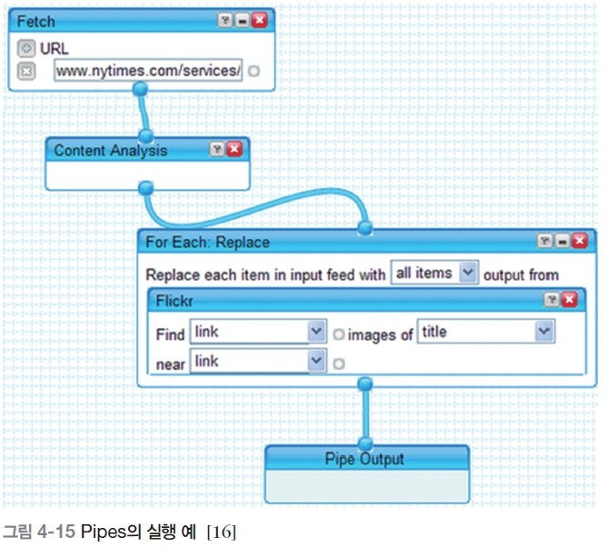
04 빅데이터 처리 기술

Slide 37
04 빅데이터 처리 기술
Mechanical Turk^{미케니컬 터크; Mturk [17]}
컴퓨터가 수행할 수 없는 임무를 수행하게 하려고 프로그래머가 사람의 인지 능력을 사용하는 것을 도와주는 크라우드 소싱 인터넷 마켓 플레이스Crowd Sourcing Internet Marketplace
아마존에서는 HIT를 제공하려고 온라인으로 사람과 컴퓨터 간의 수많은 협동 작업을 관리하는데, 사람들의 남는 노동력을 이용하여 저렴하게 하자는 것이 Mturk의 목표.
Mturk에서는 비즈니스 목표를 달성하는 데 도움을 줄 수 있는 작업자의 가상 커뮤니티에 접근 가능하며, 강력한 API와 명령 도구를 사용하면 인간의 지능이 필요한 작업을 광범위하게 분산된 요구 인력에게 프로그래밍 방식으로 배포 가능함.
사용방법은 구체적 결과, 결과의 형식, 작업 항목 표시 방식, 작업 완료에 지불할 금액을 HIT에 정의하고,이를 마켓 플레이스로 로드 한 후 일정 시간이 지나 지정한 조건에 만족하는 결과를 업로드 했는지 검색할 수 있음.

Slide 38
04 빅데이터 처리 기술
Solr/Lucene^{솔라/루씬}
아파치 Lucene 기반의 기업 검색 플랫폼인 Solr는 Java로 작성되었으며, 아파치 톰캣^{Tomcat}과 같은 서블릿 내에 있는 독립적인 전체-텍스트^{Full-Text} 검색 서버로 작동함.
강력한 전체-텍스트검색, 다각적 검색, 동적 클러스터링, 풍부한 문서 핸들링이 가능하여 다양한 부분에서 상당히 높은 확장성을 지원.
Solr는 파일을 인덱스하는 검색 엔진 이상으로, XML 요청을 HTTP로 보내는 웹 서비스 API가 있는 검색 서버로, Solr 검색 서버 URL을 사용하면 인터넷으로 파일 질의 및 인덱싱 하는 곳에서는 응용 프로그램을 생성할 수 있음.
다른 Solr 검색 서버로 캐싱과 복사가 가능.

Slide 39
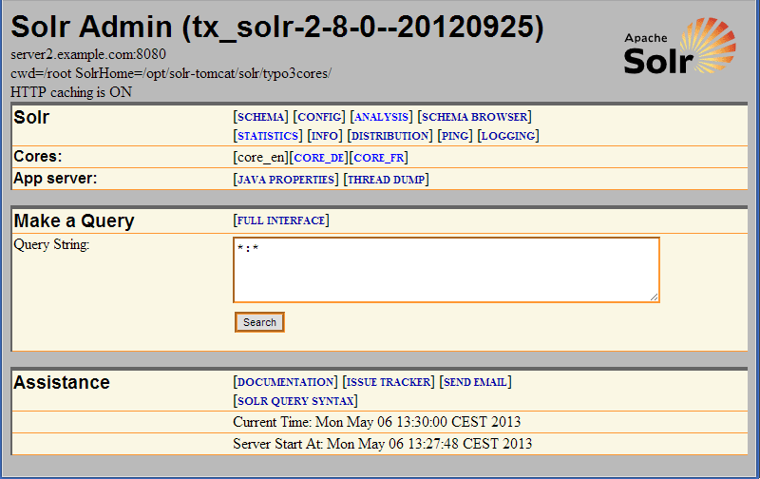
04 빅데이터 처리 기술

Slide 40
04 빅데이터 처리 기술
ElasticSearch^{엘라스틱서치}
아파치 Lucene 기반의 분산 형태인 오픈 소스 검색 엔진 서비스로 일반 사용자에게 적합한 서비스를 제공함.
사용자는 짧은 대기 시간에 검색 및 인덱스 갱신이 가능.
문서 지향적이고, 장기간 지속해 주는 신뢰, 비동기 쓰기, 실시간 검색이 가능하며, 설치 및 사용이 비교적 쉬움.
Java로 개발한 ElasticSearch는 하나의 클러스터에 문제가 발생하면 진행 중인 작업이 복제되어있는 다른 클러스터로 자동으로 이동하여 결과를 보여 줌으로써 단일 고장점^{Single Point Of Failure; SPOF}을 제거함.
다중 타입을 갖는 다중 Tenant(하나 이상의 인덱스를 지원, 인덱스마다 하나 이상의 타입을 지원, 인덱스 계층별로 제어 가능)의 특징을 보임.
JSON 파서를 사용하여 인덱스 데이터를 다루기가 쉽고, 다양한 곳에서 인덱스 구성이 가능함.

Slide 41
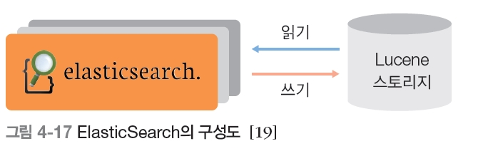
04 빅데이터 처리 기술

Slide 42
04 빅데이터 처리 기술
Datameer^{데이터미어 [20]}
방대한 양의 데이터를 처리하는 하둡 기반 비즈니스 지능형 마켓을 목표로 설계한 Datameer는 단순한 프로그래밍 환경을 제공함.
Datameer는 종류가 서로 다른 방대한 양의 데이터를 모아 읽어 들인 후 하둡 프레임워크에 수집한 데이터들을 저장하고, 분석용 도구를 사용하는 플랫폼을 공급함.
Datameer는 하둡의 복잡성을 숨긴 채 분석 도구를 제공하며, 기업이 데이터 분석용 기술을 사용하는 데 어려움을 겪기 시작하는 크기인 10TB 이상의 데이터 소스를 대상으로 함.
Datameer는 일단 사용자가 분석하려는 타입을 명세화한 후 맵리듀스 작업으로 변환시킴.
몇개의 사용자 친화적인 데이터 타입 변화 도구와 시각화 기능을 제공하고, 제공되는 기능을 활용하여 인터페이스를 설계함으로써 강력한 추상화 레벨을 제공함.

Slide 43
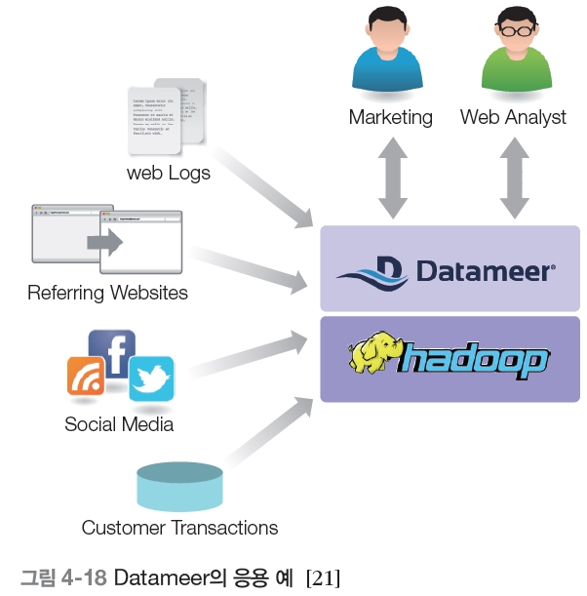
04 빅데이터 처리 기술

Slide 44
04 빅데이터 처리 기술
InfoSphere BigInsights^{인포스피어 빅인사이트}
IBM의 InfoSphere BigInsights는 인터넷에서 정형화된 데이터 및 비정형화된 데이터를 관리하고 분석하는 IBM의 다목적 솔루션.
하둡을 기반으로 하며, 개인 사용자 및 기업의 요구를 해결하려고 IBM 연구 팀의 다양한 분석 기술에 관리, 워크플로우, 프로비저닝, 보안 기능을 접목시켰으며 새로운 기능 몇 가지를 추가하여 기존의 분석 기술을 더욱 향상시킴.
대표적인 세부 컴포넌트로 스프레드시트 기반의 분석 모듈인 BigSheets가 있음.

Slide 45
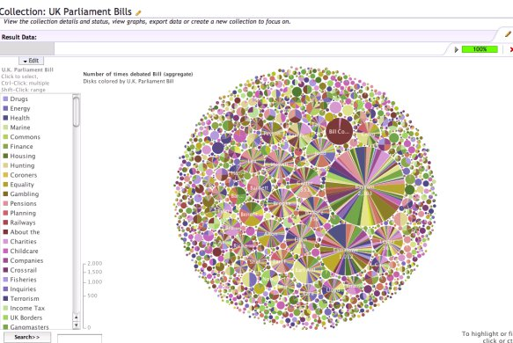
04 빅데이터 처리 기술

Slide 46
04 빅데이터 처리 기술
InfoSphere Streams^{인포스피어 스트림즈}
IBM의 InfoSphere Streams는 짧은 시간 안에 방대한 양의 스트리밍 데이터를 지속적으로 분석할 수 있는 IBM의 또 다른 솔루션.
InfoSphere Streams는 다양한 정형화 데이터 및 비정형화 데이터 유형을 모두 지원하는 강력한 확장성과 빠른 속도의 인프라를 제공함.
이 기능은 빠른 분석으로 앞으로 다가올 상황에 적절하게 대처할 수 있게 하는데, 이는 조직과 개인의 통찰력 및 의사 결정 능력을 향상시키는 데 도움이 됨.

Slide 47
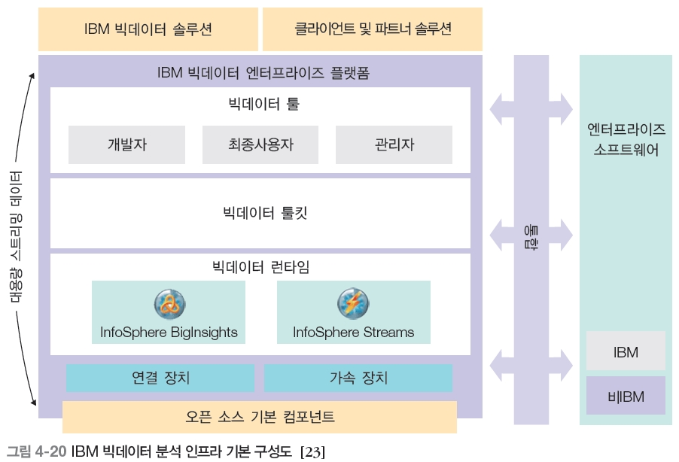
04 빅데이터 처리 기술

